Slide 1
基于对象的存储系统中
元数据管理算法研究
答辩人：杨林
导师：杜晓黎 研究员
2011-5-27

Slide 2
提纲
课题背景和问题介绍
总体设计
元数据分布算法
元数据的负载均衡算法
性能评估
总结

Slide 3

课题背景
联想网盘特点
  空间大： 300TB
  文件多： 总量约1亿
  文件偏小： 平均200KB
  硬件存储密度大 ： 每个服务器提供20TB（ 12槽位*2TB）
对文件系统要求：
  必须冗余备份(数据安全)
  POSIX (方便上层系统)
现状：
  Lustre + mooserFS
  多点部署项目中 希望整合到统一的文件系统

Slide 4
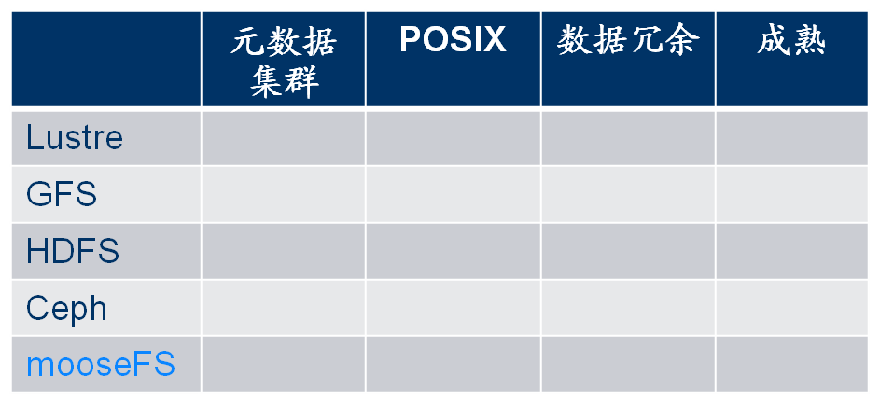
问题提出
Lustre, mooseFS 都属于基于对象的存储系统
  Luster不支持冗余
  mooseFS支持的文件个数有限
其它文件系统：
  SAN 昂贵
结论：
  开发具有大规模元数据管理 能力的文件系统
  关键：元数据服务器集群技术

Slide 5
集群文件系统发展简介

Slide 6
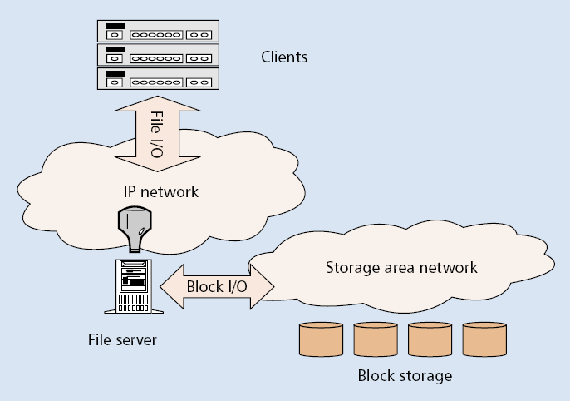
NAS （Net Attached Storage）
优点：
  低成本较低
  使用简单
缺点
  NAS服务器为瓶颈
  性能较差
代表：
  NFS，CIFS
Notes:
NAS和SAN这两页要少讲，因为和后面关联不大，说说优缺点就行

Slide 7
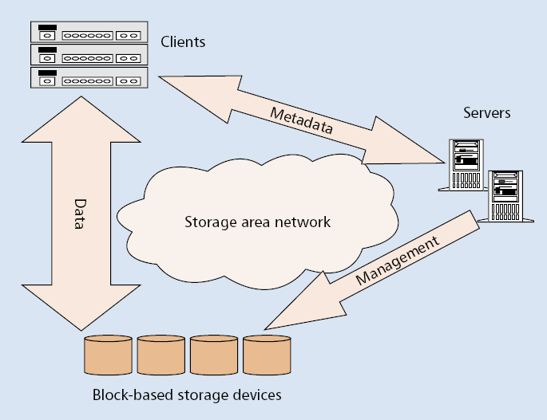
SAN （Storage Area Network ）
优点：
  高性能
  可扩展性
缺点
  贵(光纤，存储阵列)
  非异构
  管理难度大
代表
  IBM GPFS
  曙光DCFS2 /蓝鲸

Slide 8
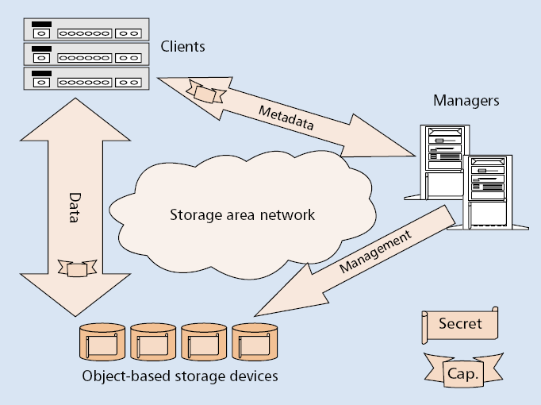
OBS（ Object Based Storage ）
优点
  以对象为基本管理单位
  元数据请求独立于数据请求
  易于扩展
  高容量，高性能
代表：
  Lustre
  Google FS

Slide 9
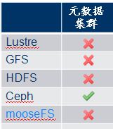
OBS中单一元数据服务器带来的问题
优点
  设计简单，容易提供统一名字空间
缺点
  单点失效
  性能瓶颈
  名字空间受限于内存
结论：
  新的文件系统应该有元数据集群功能

Slide 10
我们的工作
总体设计
元数据分布算法选择
  动态子树划分介绍
  分裂点
  双写
负载均衡
  负载计算
  迁移粒度选择
  迁移过程

Slide 11
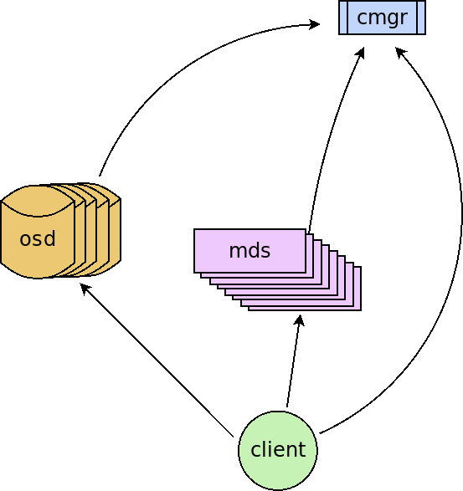
总体设计
CMGR（集群管理器）
  管理集群变更
  分配唯一ID
MDS （元数据服务器）
  元数据服务器集群
    动态子树划分
    负载均衡
  不考虑大目录
OSD （对象存储服务器）
  不使用Chunk切分
  对象存储直接使用HTTP接口
  重点优化写操作
Client
  Fuse (POSIX) + libevent

Slide 12
元数据分布算法
算法选择
动态子树划分算法介绍
动态子树划分算法实现-分裂点
元数据冗余-双写

Slide 13
元数据分布算法 - 算法选择
 | 扩展性 | 负载 均衡 | 局部 性 | 主要问题
静态子树分割 |  |  |  | 不能有效分布负载
静态Hash分割 |  |  |  | 扩充服务器/rename需要重算Hash
Lazy Hybrid |  |  |  | rename操作带来大量迁移
动态子树分割 |  |  |  | 负载均衡较难以实现
动态绑定(蓝鲸) |  |  |  | 绑定服务器成为瓶颈
综合以上分析，我们最终选择动态子树划分方法实现元数据的分布

Slide 14
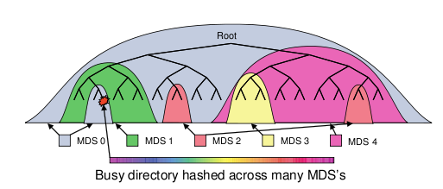
元数据分布算法 - 动态子树划分介绍
原理
  一个目录子树存放在一个MDS上，内部保持树形结构
  通过迁移子树发生分裂，分裂到另一个MDS上
优点
  有效分布元数据负载
  利用文件系统的局部性，readdir 效率高
  Rename操作不需要大量元数据迁移

Slide 15
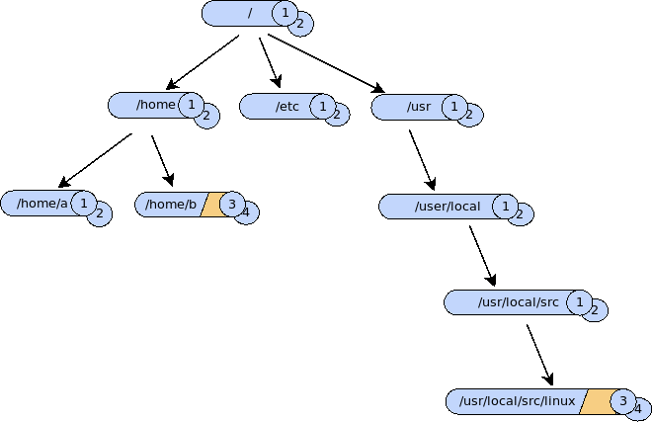
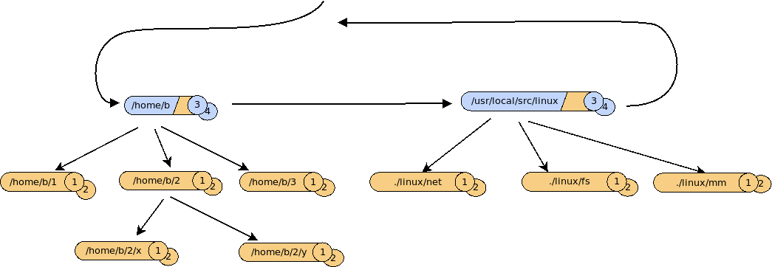
元数据分布算法 - 分裂点
MDS1
通过元数据迁移产生
存放在两个MDS上
客户端根据元数据到MDS的映射关系，提供统一的树形视图
MDS3

Slide 16
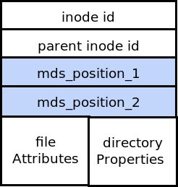
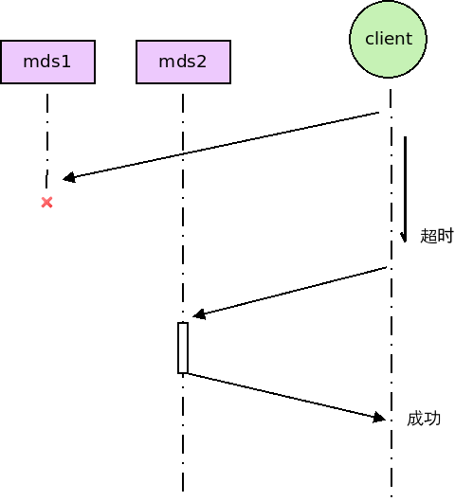
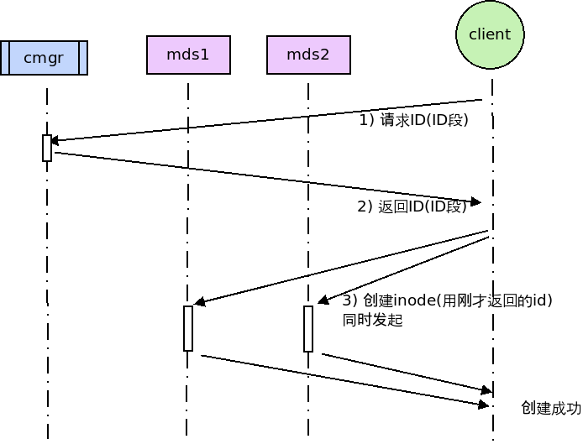
元数据冗余 – 双写
每个元数据存两份
互为备份
创建流程
读取流程

Slide 17
负载均衡算法
时机
  某节点负载过重
  新加入节点
要求
  有效性：迁移后，系统整体性能应该提高
  正确性：Client能够获得新的映射关系
  一致性：多MDS之间数据一致
  稳定性：防止系统发生抖动
思路
  负载统计和计算
  迁移粒度选择
  具体迁移过程

Slide 18
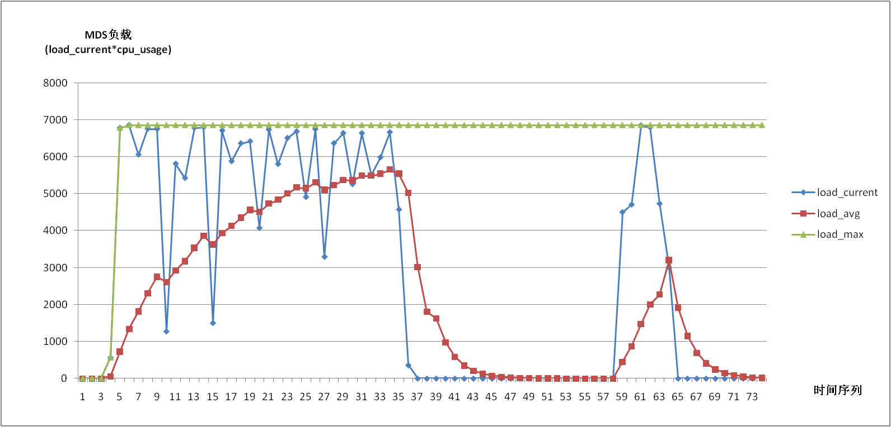
负载均衡 – 负载计算
负载计算
  Load_current = load_cpu * req/s
负载累计(防止突发负载)
  load_avg = load_old*0.9 + load_current * 0.1

Slide 19
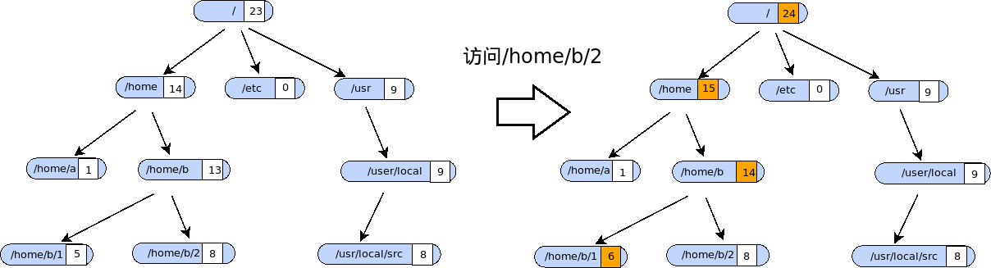
负载均衡 – 迁移粒度选择
原则：
  粒度过大：服务暂停时间长
  粒度过小：不能起到作用
访问计数
子树大小

Slide 20
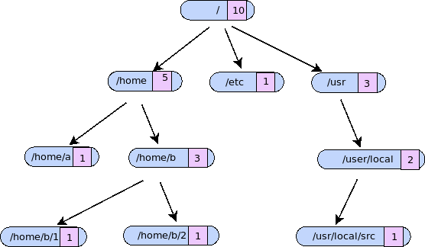
负载均衡 – 迁移粒度选择（续）
原则：
  粒度过大：服务暂停时间长
  粒度过小：不能起到作用
访问计数
子树大小

Slide 21
负载均衡 – 迁移粒度选择（续）
有效性
  选择负载较重的子树
稳定性
  不能一次迁移太多
  50000
function locate_hot_sub_tree(fsnode root){
fsnode max_son;
for (son in root) {
if (son.access_count > max_son.access_count)
max_son = son;
}
return max_son;
}
function select_migration_tree(){
n = root_of_filesystem;
while(1){
n = locate_hot_sub_tree(n);
if (n->tree_cnt < 50000) {
migrate_tree(n);
}
}
}

Slide 22
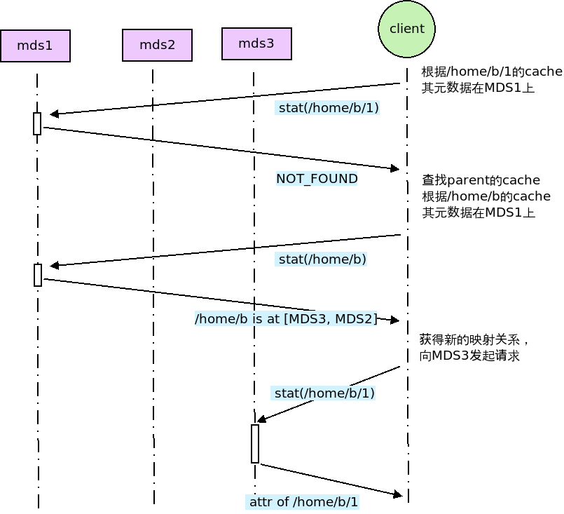
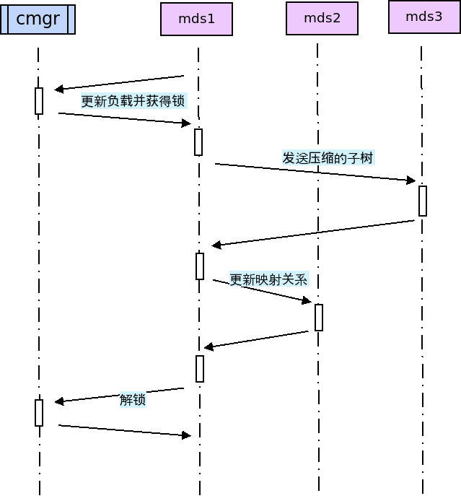
负载均衡-迁移过程2
元数据移动
  通过锁保证一致性
客户端缓存被动更新

Slide 23
性能评价
环境
  4台服务器
  每台服务器开启2个MSD进程
  共8个MDS
配置：
  CPU: 4核
  内存: 4G
  网络: 千兆以太网

Slide 24
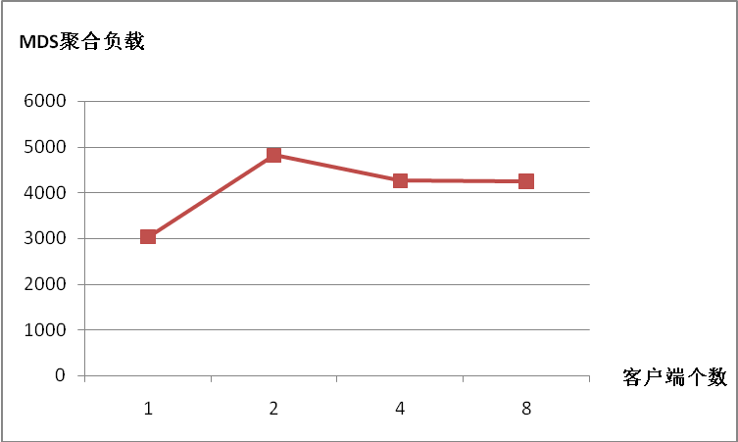
单元数据服务器性能
单MDS，多Client

Slide 25
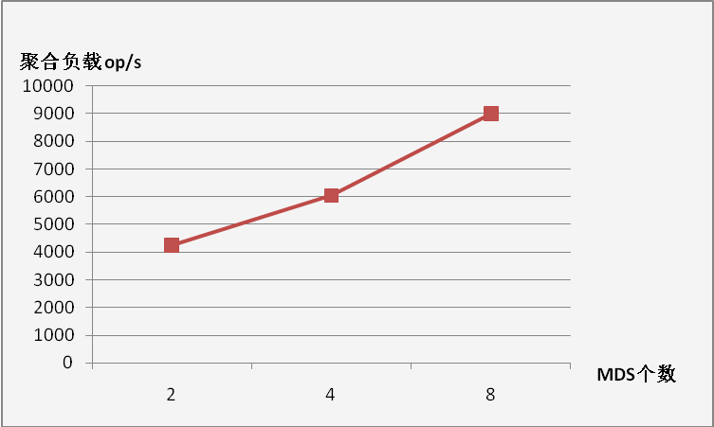
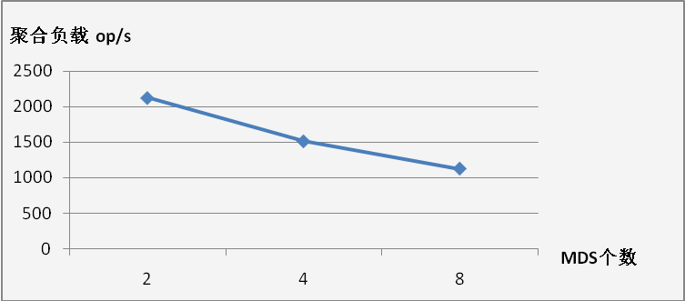
多MDS，多Client
通过8个MDS能提供9000 op/s的元数据处理能力
Ceph
  128 MDS 100,000 op/s
  8MDS 约10000 op/s (内核级)
负载均衡导致每个MDS的处理能力下降
多MDS的元数据的聚合性能
多MDS情况下每个MDS提供的性能

Slide 26
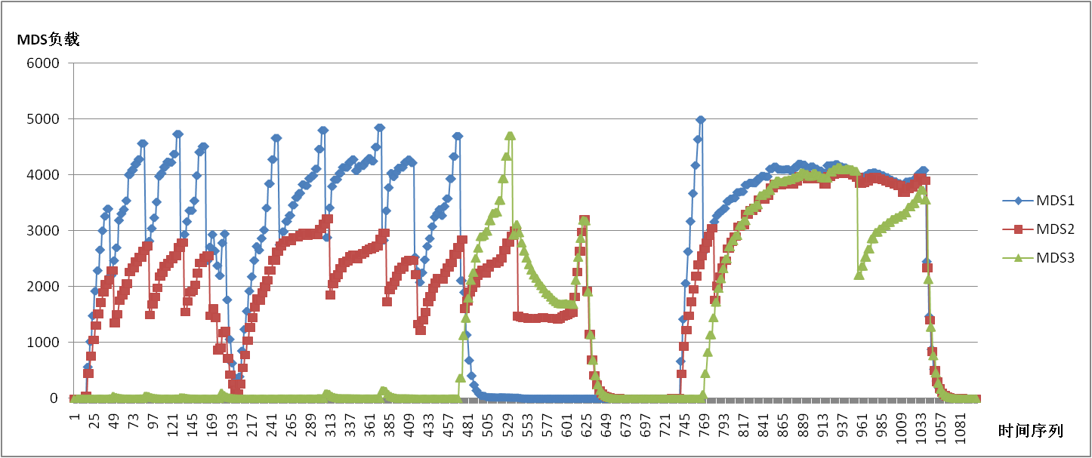

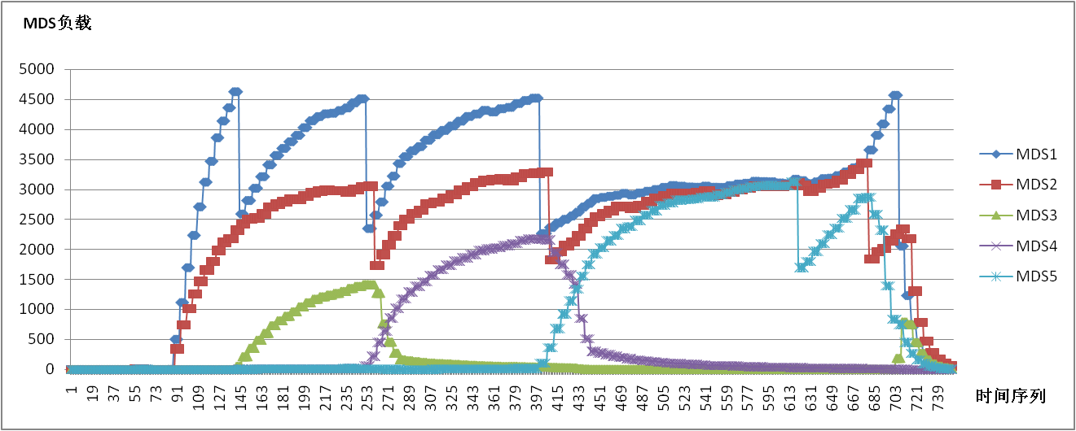
负载均衡测试
3MDS
5MDS

Slide 27
总结/贡献
设计实现了一个集群文件系统原型
  有元数据集群功能
利用动态子树划分算法实现了元数据动态分布
  不基于共享存储
提出了一种元数据迁移粒度的选择算法，
  通过选择合适的迁移子树，防止过度迁移导致系统抖动
  实现了元数据集群的负载均衡

Slide 28
下一步工作
容错性，元数据恢复机制
Client 端优化
大量MDS下的扩展性

Slide 29
科研项目的完成情况
时间 | 科研项目 | 承担任务
2009/08 -2009/12 | 联想手机网盘 | 后台接口开发
2010/01-2010/10 | 联想网盘多点部署项目 | 集群文件系统研究，mooseFS测试 IP定位研究，数据中心评估 实现路由模块，数据迁移模块
2010/11-2010/12 | 联想网盘服务监控平台 | 实现监控逻辑代码和短信发送模块 稳定，高效
2010/01-2010/03 | 手机通讯录同步 | 系统demo实现

Slide 30
感谢各位老师

